Slide 1

服务端开发-Web开发框架（Web MVC）
仅用于南京大学软件学院 1

Slide 2
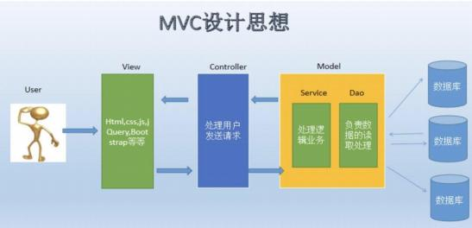
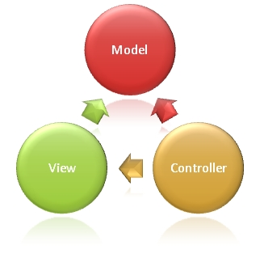
Spring MVC
. model-view-controller
. 模型（model）：存储内容，指数据、领域类
. 控制器（controller）：处理用户输入
. 视图（view）：显示内容
MVC模式用于前后端不分离的开发场景
仅用于南京大学软件学院 2

Slide 3
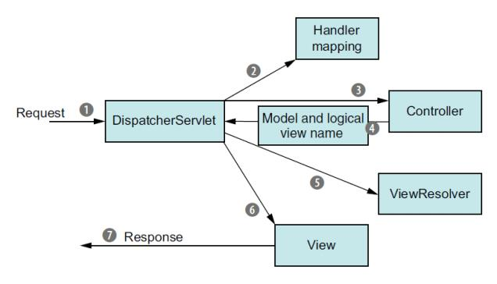
Spring MVC的请求处理过程
URL、表单信息
仅用于南京大学软件学院 5

Slide 4
领域类
TacoOrder
Taco
Ingredient
Ingredient.Type
仅用于南京大学软件学院 3

Slide 5
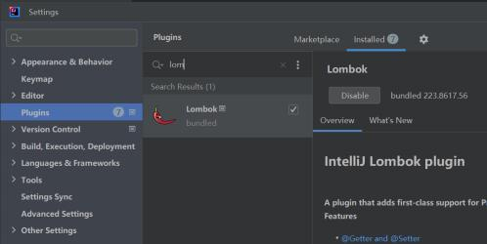
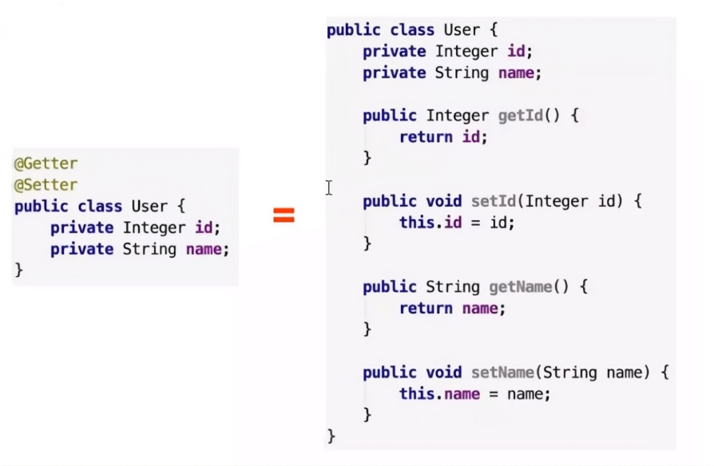
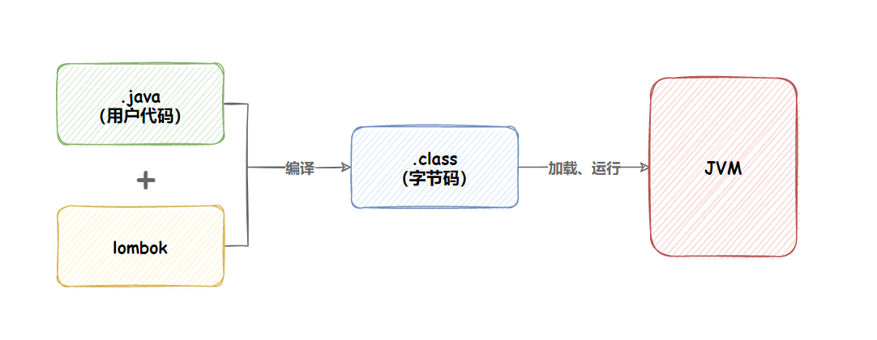
lombok
. 依赖
<dependency>
<groupId>org.projectlombok</groupId>
<artifactId>lombok</artifactId>
</dependency>
. 编译期后就不需要了，要排除
<groupId>org.springframework.boot</groupId>
<artifactId>spring-boot-maven-plugin</artifactId> <configuration>
<excludes>
<exclude>
<groupId>org.projectlombok</groupId> <artifactId>lombok</artifactId>
另外需要安装IntelliJ IDEA插件
仅用于南京大学软件学院 4

Slide 6
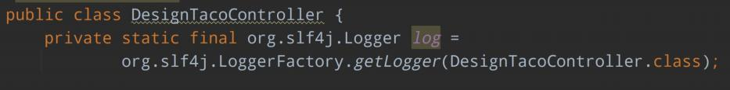
DesignTacoController控制器实现
@Slf4j
@Controller
@RequestMapping("/design")
@SessionAttributes("tacoOrder")
public class DesignTacoController {
仅用于南京大学软件学院 6
private static final org.slf4j.Logger log
= org.slf4j.LoggerFactory.getLogger(DesignTacoController.class)

Slide 7
Spring MVC的请求映射注解
@RequestMapping
@GetMapping
@PostMapping
@PutMapping
@DeleteMapping
@PatchMapping
仅用于南京大学软件学院 7

Slide 8
Model
. @ModelAttribute
. @SessionAttributes
. Model属性会复制到Servlet Request属性中，这样视图中就可以使用它们用于渲染页面
仅用于南京大学软件学院 8

Slide 9
设计视图
<dependency>
<groupId>org.springframework.boot</groupId>
<artifactId>spring-boot-starter-thymeleaf</artifactId>
</dependency>
. Spring Boot的自动配置功能会发现Thymeleaf在类路径中，因此会为Spring MVC自动创建支撑Thymeleaf视 图的Bean
. Thymeleaf与Servlet request属性协作（与spring model解耦）
仅用于南京大学软件学院 9

Slide 10
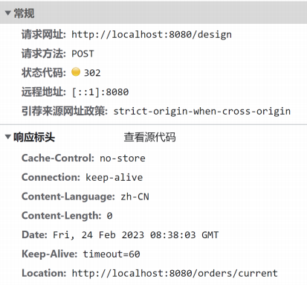
处理表单提交
. 接口Converter实现
将String转换成Ingredient
. redirect重定向
. return "redirect:/orders/current";
仅用于南京大学软件学院 10

Slide 11
Spring MVC获取参数的几种方式
. 表单（form）参数，转成model（成员类型可能会用到Converter进行类型转换），可以使用@Valid校验
. 路径参数， @PathVariable，例子：/book/{id}
. 请求参数（查询参数）， @RequestParam，例子：/challenge?mode=2&id=13412431234
. json请求体， @RequestBody，会用到HttpMessageConverter消息转换器， Rest API
仅用于南京大学软件学院 11

Slide 12
校验表单输入
. JavaBean Validation API
. spring-boot-starter-validation（有Hibernate针对 JavaBean Validation API的实现）
. 领域类上添加校验规则
. 控制器中声明校验： @Valid
. 修改表单视图以展现校验错误
仅用于南京大学软件学院 12

Slide 13
使用视图控制器（View Controller）
. 如果一个控制器非常简单，不需要填充模型或处理输入
. 接口WebMvcConfigurer，用于配置
. 简单的从请求URL到视图
registry.addViewController("/").setViewName("home"); //GET请求
. 接口WebMvcConfigurer也可实现到启动类中
仅用于南京大学软件学院 13

Slide 14
更多视图模板库
. Thymeleaf
. FreeMarker
. Groovy Templates . JSP
. Mustache
仅用于南京大学软件学院 14

Slide 15
缓存模板
. application.* 文件中配置：
spring.thymeleaf.cache = false
. 默认缓存打开，如果使用了DevTools则会自动关闭缓存
仅用于南京大学软件学院 15

Slide 16
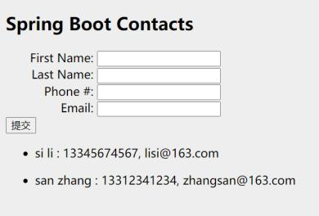
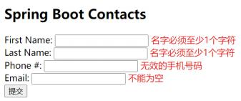
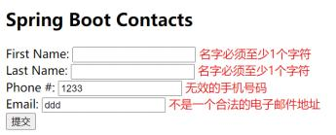
作业
. 参照本节课的例子实现一个录入通讯录的功能 . 要求：
基于Spring MVC
数据存入内存中即可，无需持久化
对录入的数据要有校验
仅用于南京大学软件学院 16

Slide 17
提交
. 所有源代码，压缩成一个文件。不包含编译后的 class文件（删除target目录）
. 运行截图
仅用于南京大学软件学院 17

Slide 18

谢谢观看！
仅用于南京大学软件学院 18

